Slide 1
Les pratiques de sélection paysanne de blé dur : quel regard porter sur le grain ?
Par Clément BIENVENU
Le 21/09/2023
Jury :
Vincent RANWEZ
Anne LAPERCHE
Timothée FLUTRE
Mémoire préparé sous la direction de Jean-François MARTIN
Maître de stage : Jacques DAVID

Slide 2
Introduction
Matériel et méthodes
Résultats
Discussion
Conclusions
Contexte global
Une nouvelle sélection sur grain ?
Grain vs. épi
L’innovation variétale doit répondre aux enjeux du changement climatique
Augmenter la diversité intra-spécifique : les variétés population (Dawson and Goldringer, 2012)
Résilience face aux aléas climatiques
Réappropriation des semences par les agriculteurs
Adaptation locale et dynamique à chaque terroir
Sélection massale de blé dur (Dawson et al., 2011; Mailhe et al., 2013) :
Pratique marginale
Sélection des meilleurs épi/plantes
Pas de sélection directe sur la qualité des grains

Slide 3
Introduction
Matériel et méthodes
Résultats
Discussion
Conclusions
Contexte global
Une nouvelle sélection sur grain ?
Grain vs. épi
Sélection phénomique = sélection sur grain à haut débit ? (Rincent et al., 2018)
Possible si bonne estimation des valeurs génétiques à partir de grains individuels
Taille du grain : caractère pilote pour étudier la sélection sur grain
→ Le grain est-il une bonne unité de sélection ?
Qualité du grain
Trieur optique à infrarouge
Rendement ?
Traits végétatifs ?

Slide 4
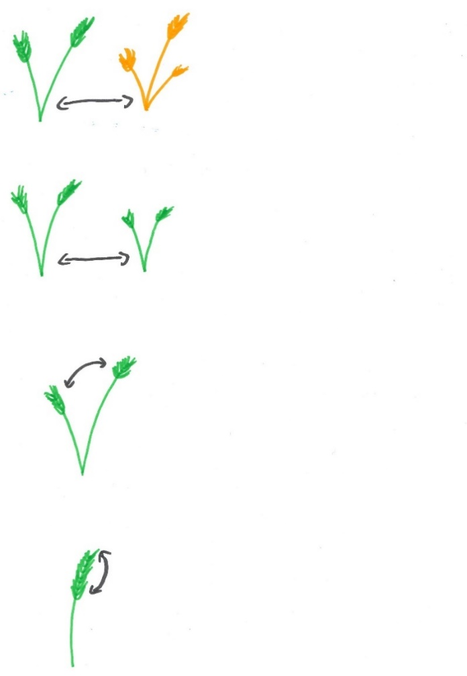
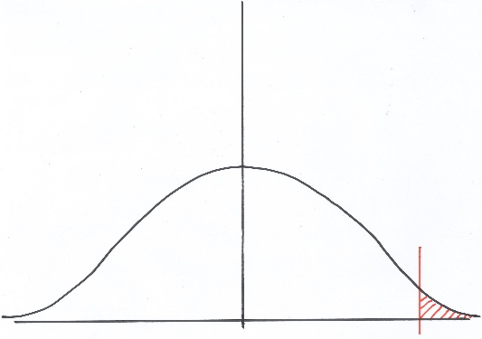
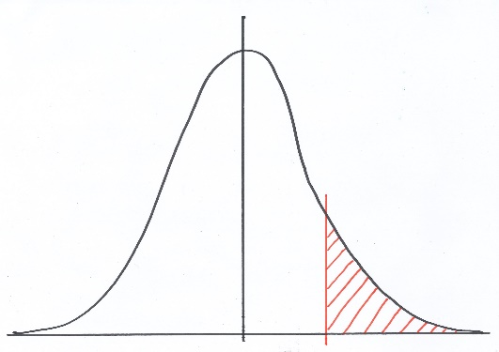




Introduction
Matériel et méthodes
Résultats
Discussion
Conclusions
Contexte global
Une nouvelle sélection sur grain ?
Grain vs. épi
Sélection sur GRAINS
Sélection sur EPIS
Quelle unité de sélection pour la qualité des grains : grain individuel ou épi ?
Quelle variances/héritabilités sur ces unités de sélection ?
Quelles intensités de sélection possibles ?
n = NEO
V_{g}
n = NGO
i_{grain}
nsel
i_{epi}
nsel
V_{e}
$$H_{grain}^{2}=\frac{V_{g}}{V_{g}+V_{inter}+V_{e}+V_{intra}}$$
<
$$H_{epi}^{2}=\frac{V_{g}}{V_{g}+V_{inter}+V_{e}+\frac{V_{intra}}{NGE}}$$
V_{inter}
Sélection sur grain
i
Sélection sur épi
H²
$$R= H^{2}.i.σ_{p}$$
V_{intra}
R_{grain}
R_{epi}
→ $\frac{R_{grain}}{R_{epi}}= ?$
NGO = Nombre de grains observés
nsel = Nombre de grains sélectionnés
NEO = Nombre d’épis observés
NGE = Nombre de grains par épi

Slide 5
Introduction
Matériel et méthodes
Résultats
Discussion
Conclusions
Contexte global
Une nouvelle sélection sur grain ?
Grain vs. épi
Quels sont les effets directs et indirects de la sélection massale sur la taille du grain ?
Dans quelles conditions est-il préférable de sélectionner sur grain ou sur épi ?
Simulation de sélection pour en tester l’effet : sélection in silico
Développement analytique pour comparer la sélection sur grain et sur épi

Slide 6
Matériel et méthodes
Introduction
Matériel et méthodes
Résultats
Discussion
Conclusions
Dispositif expérimental
Principe de la sélection in silico
Développement analytique

Slide 7


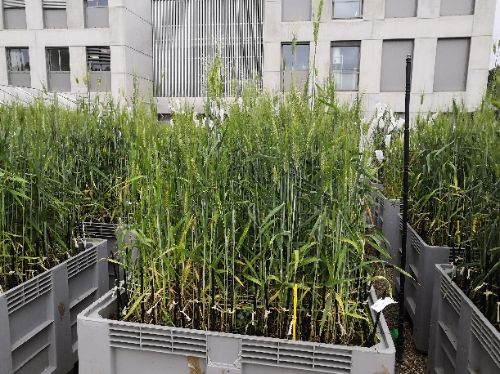

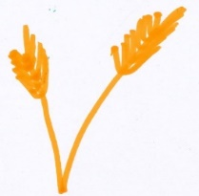
Introduction
Matériel et méthodes
Résultats
Discussion
Conclusions
Dispositif expérimental
Principe de la sélection in silico
Développement analytique
Optomachine
Spectromètre
Mesures :
Hauteur (H)
Précocité (PRE)
Nombre d’épis par plante (NbEP)
taux de protéine des grains (TPG)
PMG
nombre de grains par épi (NGE)
taille individuelle des grains (TIG)
taille moyenne des grains par épi (TMG)
variance de la taille des grains (GSV).
G1
G2
180 génotypes
12 grains par génotype
…
NIRS individuelle de chaque grain
Mesure morphologique individuelle
G180
Semis de 1248 grains dans 6 bacs (en moyenne 7 grains semés par génotype)
Pour toutes les plantes :
récolte du brin maître
Données pour sélection in silico
Données pour estimation des composantes de variances
Pour 35 plante par bac : récolte du brin maître et d’un brin secondaire

Slide 8
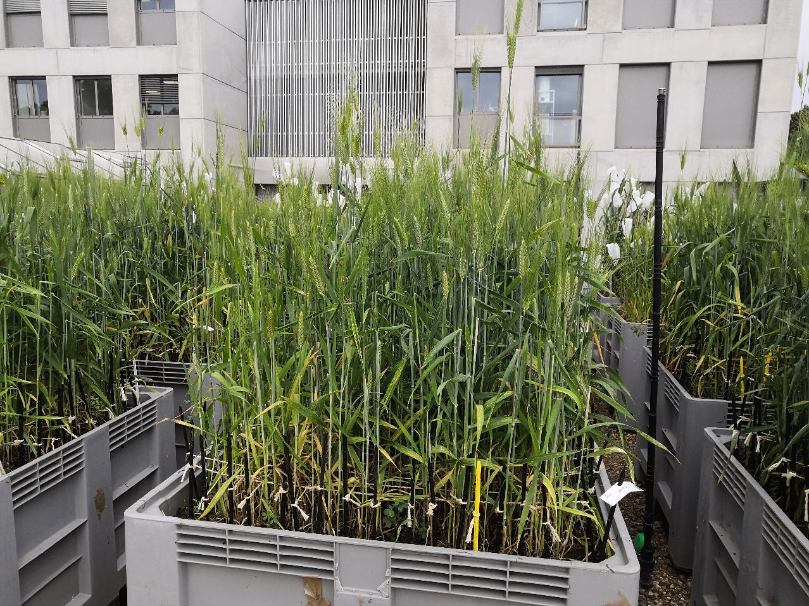
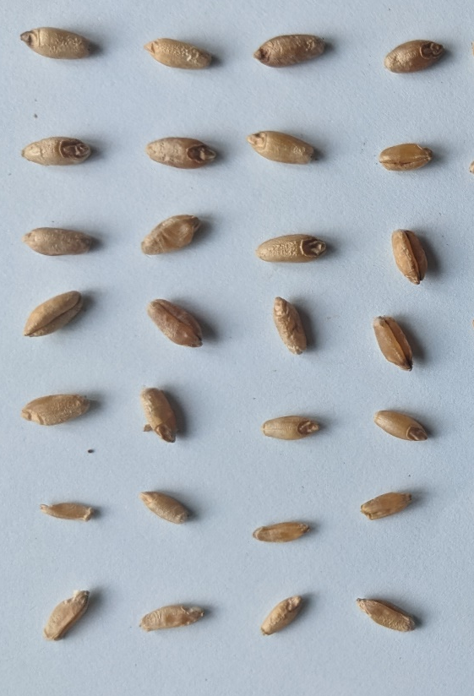
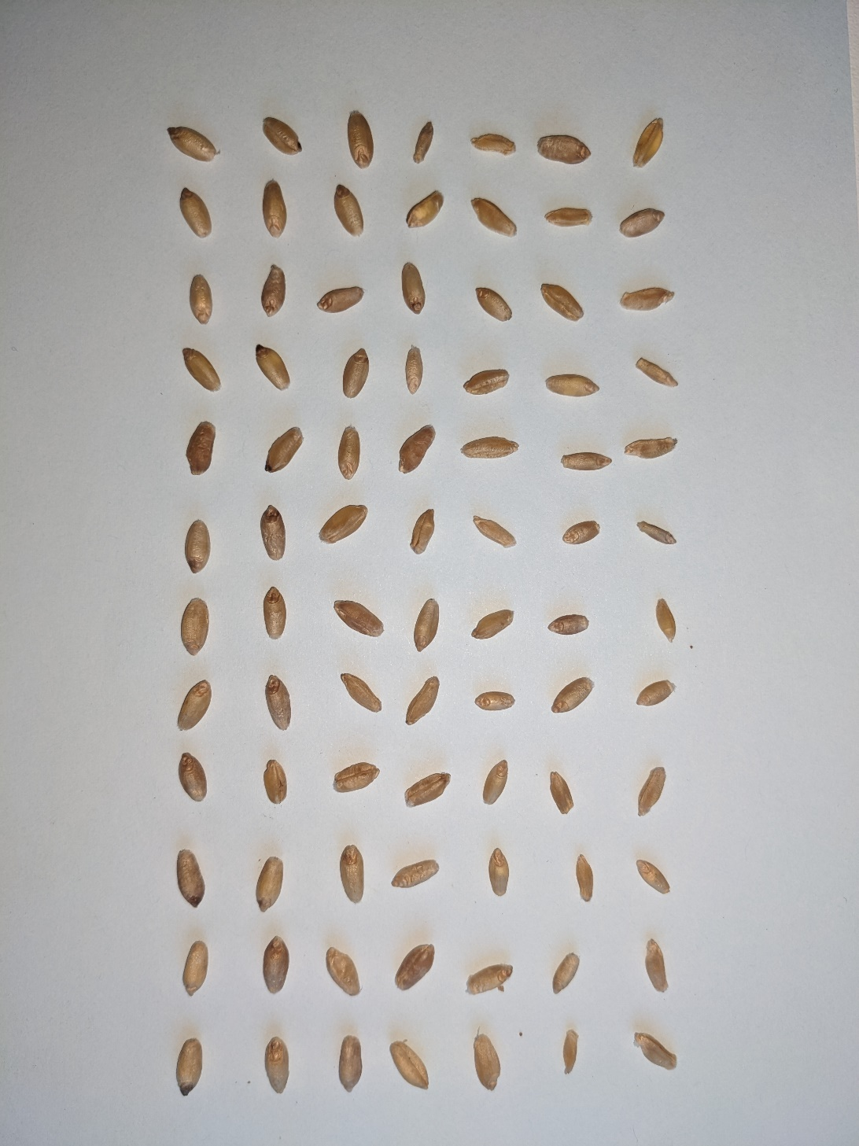
Introduction
Matériel et méthodes
Résultats
Discussion
Conclusions
Dispositif expérimental
Principe de la sélection in silico
Développement analytique
Principe de la sélection in silico
Valeur en descendance
Valeur du grain parent
G1
G2
G3
…..
G180
µ_{grain}
R_{grain} = µ_{grain} - µ
µ_{épi}
R_{épi} = µ_{épi} - µ
µ

Slide 9
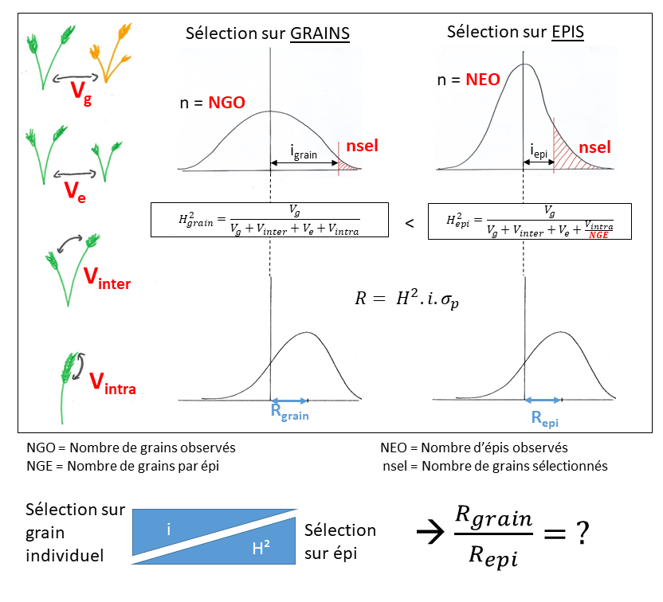
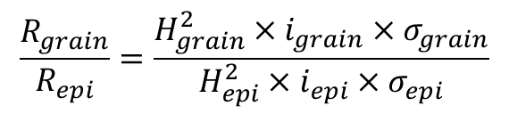
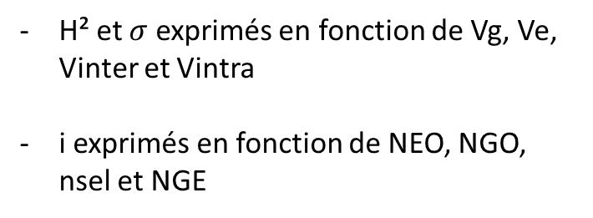
Introduction
Matériel et méthodes
Résultats
Discussion
Conclusions
Dispositif expérimental
Principe de la sélection in silico
Développement analytique
$$\frac{R_{grain}}{R_{epi}}=\frac{H_{grain}^{2}×i_{grain}×σ_{grain}}{H_{epi}^{2}×i_{epi}×σ_{epi}}$$
H² et $σ$ exprimés en fonction de Vg, Ve, Vinter et Vintra
i exprimés en fonction de NEO, NGO, nsel et NGE

Slide 10
Résultats
Introduction
Matériel et méthodes
Résultats
Discussion
Conclusions
Effet de la sélection
Validation du développement analytique
Scenarii de sélection

Slide 11
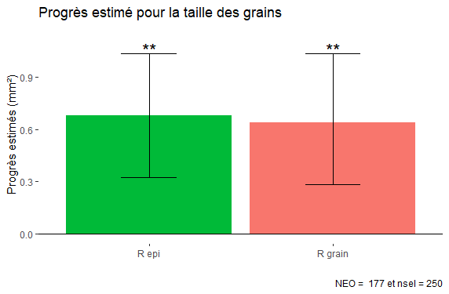
Introduction
Matériel et méthodes
Résultats
Discussion
Conclusions
Effet de la sélection
Validation du développement analytique
Scenarii de sélection
Proxy de la taille des grains : surface du grain en mm²
Augmentation de la taille moyenne des grains :
+ 0,68 mm² en sélection sur épi
+ 0,64 mm² en sélection sur grain
µ

Slide 12
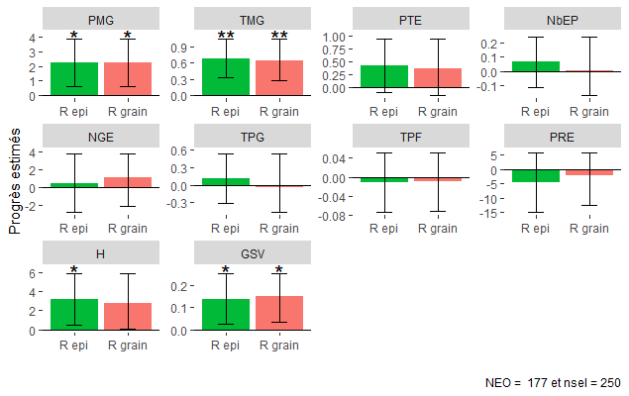
Introduction
Matériel et méthodes
Résultats
Discussion
Conclusions
Effet de la sélection
Validation du développement analytique
Scenarii de sélection
Réponse directe à la sélection :
PMG
taille moyenne des grains
Réponse indirecte :
Hauteur
variance intra-épi de la taille des grains
Pas d’effet :
poids total d’épi
nombre d’épi par plante
nombre de grains par épi
taux de protéines des grains
taux de protéine des feuilles drapeaux
précocité

Slide 13
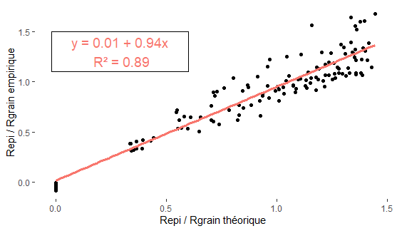

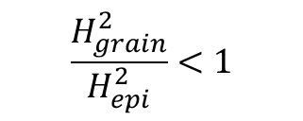
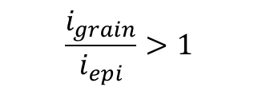
Introduction
Matériel et méthodes
Résultats
Discussion
Conclusions
Effet de la sélection
Validation du développement analytique
Scenarii de sélection
$$\frac{R_{grain}}{R_{epi}}=\frac{NGO}{NGE×NEO} ×exp\left[\frac{1}{2}\left({ φ^{−1}\left(0,1 ;1−\frac{nsel}{NGE×NEO}\right)}^{2}−{ φ^{−1}\left(0,1 ;1−\frac{nsel}{NGO}\right)}^{2}\right)\right]×\sqrt{\frac{V_{g}+V_{e}+V_{inter}+{V_{intra}}/{NGE}}{V_{g}+V_{e}+V_{inter}+V_{intra}}}$$
$$\frac{i_{grain}}{i_{epi}}>1$$
$$\frac{H_{grain}^{2}}{H_{epi}^{2}}<1$$
Estimation des variances :
Vg = 1,68
Ve = 1,51
Vinter = 2,02
Vintra = 7,17
Très bon alignement entre les valeurs théoriques et expérimentales
$$H_{grain}^{2}=0,13$$
$$H_{epi}^{2}=0,3$$
Notes:
Mettre les variances et valeur experimentale du point vert

Slide 14
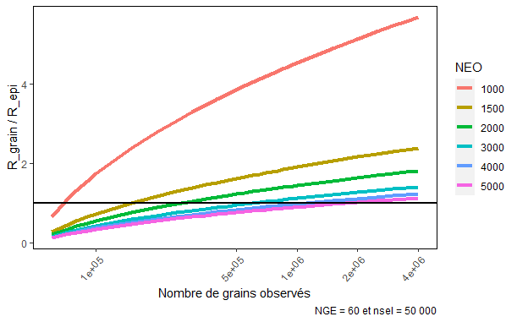
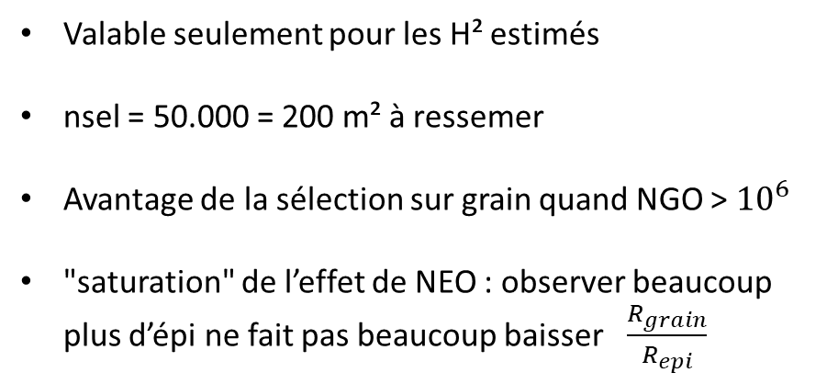
Introduction
Matériel et méthodes
Résultats
Discussion
Conclusions
Effet de la sélection
Validation du développement analytique
Scenarii de sélection
Valable seulement pour les H² estimés
nsel = 50.000 = 200 m² à ressemer
Avantage de la sélection sur grain quand NGO > ${10}^{6}$
"saturation" de l’effet de NEO : observer beaucoup plus d’épi ne fait pas beaucoup baisser$\frac{R_{grain}}{R_{epi}}$

Slide 15
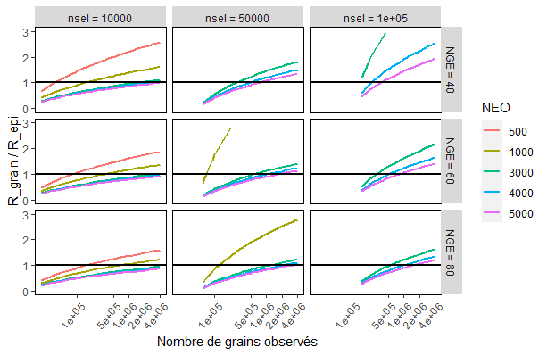
Introduction
Matériel et méthodes
Résultats
Discussion
Conclusions
Effet de la sélection
Validation du développement analytique
Scenarii de sélection
La sélection sur grain semble meilleure dans la plupart des scenarii testés malgré une forte variance intra-épi et une héritabilité beaucoup plus faible
La sélection sur épi semble avantageuse lorsque de faibles effectifs sont en jeu
Quels résultats pour d’autres traits ?
Notes:
Introduire phénomique
Parler des prot

Slide 16
Discussion
Introduction
Matériel et méthodes
Résultats
Discussion
Conclusions
Retour sur les résultats
Vers une sélection phénomique ?
Retour sur le dispositif

Slide 17
Introduction
Matériel et méthodes
Résultats
Discussion
Conclusions
Retour sur les résultats
Vers une sélection phénomique ?
Retour sur le dispositif
Résultats concordants avec littérature :
Population | Type de sélection | Nb cycles | PMG | Rdt | Prot | Preco | Grains/epi | Hauteur | Référence
3 pop biparentales | Tamisage grain | 2 | +2.4% | +30% /cycle |  |  |  |  | (Derera and Bhatt, 1972)
90 pop biparentales | Visuelle sur épi | 3 | + |  | - | - | + | + | (Rivière et al., 2015)
3 pop biparentales | Visuelle sur épi | 2 | + | + |  |  |  |  | (Nass, 1987)
 | Tamisage grain | 2 | + | + |  |  |  |  | (Lang et al., 1989)
6 pop composites | Tamisage grain | 3 | 0 |  |  |  |  |  | (Blum et al., 1991)
1 pop à 10 parents | Récurrente sur poids du grain | 8 | +4.5 % /cycle | 0 |  | +0.5 jour/cycle | -0.5/cycle | 0 | (Wiersma et al., 2001)
1 pop à 10 parents | Récurrente sur poids du grain | 4 | +7% /cycle | 0 | +1% / cycle | +2% /cycle | 0 | 0 | (Busch and Kofoid, 1982)
1 pop à 10 parents | Tamisage grain | 3 | + | + |  |  | 0 | + | (Sharma et al., 1995)

Slide 18
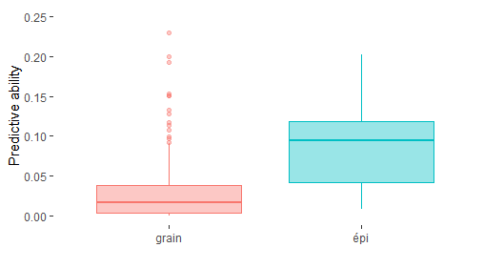
Introduction
Matériel et méthodes
Résultats
Discussion
Conclusions
Retour sur les résultats
Vers une sélection phénomique ?
Retour sur le dispositif
La démarche est applicable pour tout trait du grain chez une céréale autogame
Taux de protéines
Prédiction phénomique sur spectre du grain
Prédiction phénomique du taux de protéine des grains récoltés à partir des spectres des grains semés :

Slide 19
Introduction
Matériel et méthodes
Résultats
Discussion
Conclusions
Retour sur les résultats
Vers une sélection phénomique ?
Retour sur le dispositif
Très grande quantité d’information récoltée et beaucoup d’autres analyses possibles
Possibles erreurs dans l’identification de la position des plantes
héritabilité de la hauteur à 0,1 malgré un gène de nanisme dans la population
Une forte mortalité dans les bacs a réduit la puissance des analyses
→ Le dispositif peut-être puissant mais nécessite une grande minutie et beaucoup de travail

Slide 20
Conclusions
Introduction
Matériel et méthodes
Résultats
Discussion
Conclusions

Slide 21
Introduction
Matériel et méthodes
Résultats
Discussion
Conclusions
L’équation comparant la sélection sur grain et sur épi peut donner des résultats concordants avec la réalité
La sélection sur grain semble plus avantageuse que la sélection sur épi si on sélectionne dans de grands effectifs
La sélection massale sur la taille du grain peut être efficace pour améliorer ce trait

Slide 22
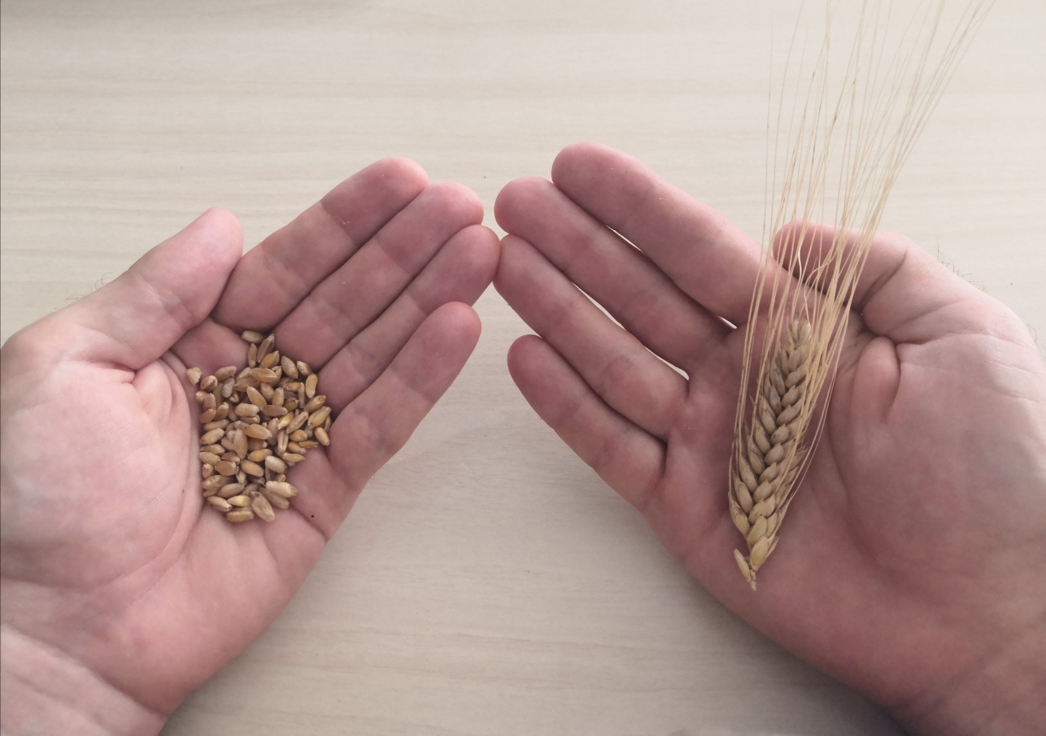
Merci !

Slide 23
Références (1/2)
Andrée, P., Clark, J.K., Levkoe, C.Z., Lowitt, K. (Eds.), 2019. Civil Society and Social Movements in Food System Governance. Taylor & Francis.
Blum, A., Shpiler, L., Golan, G., Mayer, J., Sinmena, B., 1991. Mass selection of wheat for grain filling without transient photosynthesis. Euphytica 54, 111–116. https://doi.org/10.1007/BF00145637
Busch, R.H., Kofoid, K., 1982. Recurrent Selection for Kernel Weight in Spring Wheat. Crop Sci. 22. https://doi.org/10.2135/cropsci1982.0011183X002200030032x
Dawson, J.C., Goldringer, I., 2012. Breeding for Genetically Diverse Populations: Variety Mixtures and Evolutionary Populations, in: Organic Crop Breeding. John Wiley & Sons, Ltd, pp. 77–98. https://doi.org/10.1002/9781119945932.ch5
Dawson, J.C., Rivière, P., Berthellot, J.-F., Mercier, F., De Kochko, P., Galic, N., Pin, S., Serpolay, E., Thomas, M., Giuliano, S., others, 2011. Collaborative plant breeding for organic agricultural systems in developed countries. Sustainability 3, 1206–1223.
Derera, N.F., Bhatt, G.M., 1972. Effectiveness of mechanical mass selection in wheat (Triticum aestivum L.). Aust. J. Agric. Res. 23, 761–768. https://doi.org/10.1071/ar9720761
Lang, L., Balla, L., Bedo, Z., 1989. Machine mass selection of winter wheat hybrid populations. Novenytermeles Hung.
Mailhe, G., Cazeirgue, F., Gascuel, J., Gasnier, R., Berthelot, J., Baboulène, J., Poilly, C., Lavoyer, R., Hernandez, M., Coulbeaut, J., others, 2013. Mise en place d’une méthodologie de sélection participative sur le blé tendre en France.
Nass, H.G., 1987. Selection for grain yield of spring wheat utilizing seed size and other selection criteria. Can. J. Plant Sci. 67, 605–610. https://doi.org/10.4141/cjps87-086

Slide 24
Références (2/2)
Rincent, R., Charpentier, J.-P., Faivre-Rampant, P., Paux, E., Le Gouis, J., Bastien, C., Segura, V., 2018. Phenomic Selection Is a Low-Cost and High-Throughput Method Based on Indirect Predictions: Proof of Concept on Wheat and Poplar. G3 GenesGenomesGenetics 8, 3961–3972. https://doi.org/10.1534/g3.118.200760
Rivière, P., Goldringer, I., Berthellot, J.-F., Galic, N., Pin, S., Kochko, P.D., Dawson, J.C., 2015. Response to farmer mass selection in early generation progeny of bread wheat landrace crosses. Renew. Agric. Food Syst. 30, 190–201. https://doi.org/10.1017/S1742170513000343
Sharma, S.K., Singh, K.P., Singh, I., 1995. SELECTION RESPONSES FOR GRAIN WEIGHT IN SOME MASS SELECTED AND INTERMATED POPULATIONS OF WHEAT (TRITICUM AESTIVUM L.). INDIAN J. Genet. PLANT Breed. 55, 365–373.
Wiersma, J.J., Busch, R.H., Fulcher, G.G., Hareland, G.A., 2001. Recurrent Selection for Kernel Weight in Spring Wheat. Crop Sci. 41, 999–1005. https://doi.org/10.2135/cropsci2001.414999x

Slide 25




Introduction
Matériel et méthodes
Résultats
Discussion
Conclusions
Dispositif expérimental
Analyses
Développement analytique
Sélection in silico :
Estimation des composantes de la variance :
Moyenne de la taille des grains par "épi"
Echantillonnage aléatoire de NEO lots
G1
épis observés
Echantillonnage :
103 génotypes (Vg)
Deux épi par plante (Vinter)
Deux bacs par génotype (Venv + Vgxenv)
Mesure des grains individuels (Vintra)
G2
…
nsel/NGE épis avec les plus grandes moyennes
G180
épis sélectionnés
nsel grains plantés les plus gros
Données brutes
nsel grains issus des epis sélectionnés
Population sélectionnée sur épi
$$Y_{ijkl}={µ+G}_{i}+ind_{i\left(j\right)}+epi_{ij\left(k\right)}+ε_{ijkl}$$
Population sélectionnée sur grain
Population de référence
nsel grains échantillonnés au hasard
Vg
Vinter
Vintra
$$Y_{ijk}=µ+BAC_{i}+SELECTION_{j}+ε_{ijk}$$
Venv + Vgxenv
$$SELECTION_{GRAIN}$$
= R_{GRAIN}
$$SELECTION_{EPI}$$
= R_{EPI}

Slide 26
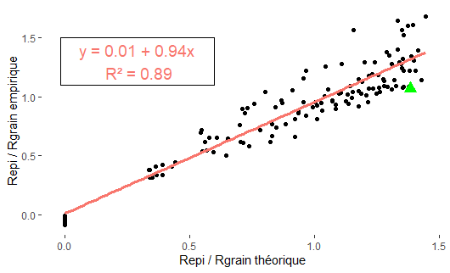

Introduction
Matériel et méthodes
Résultats
Discussion
Conclusions
Effet de la sélection
Validation du développement analytique
Scenarii de sélection
$$\frac{R_{grain}}{R_{epi}}=\frac{NGO}{NGE×NEO} ×exp\left[\frac{1}{2}\left({ φ^{−1}\left(0,1 ;1−\frac{nsel}{NGE×NEO}\right)}^{2}−{ φ^{−1}\left(0,1 ;1−\frac{nsel}{NGO}\right)}^{2}\right)\right]×\sqrt{\frac{V_{g}+V_{e}+V_{inter}+{V_{intra}}/{NGE}}{V_{g}+V_{e}+V_{inter}+V_{intra}}}$$
$$\frac{i_{grain}}{i_{epi}}>1$$
$$\frac{H_{grain}^{2}}{H_{epi}^{2}}<1$$
Estimation des variances :
Vg = 1,68
Ve = 1,51
Vinter = 2,02
Vintra = 7,17
Très bon alignement entre les valeurs théoriques et expérimentales
= point correspondant aux sur la taille du grain
$$H_{grain}^{2}=0,13$$
$$H_{epi}^{2}=0,3$$
Notes:
Mettre les variances et valeur experimentale du point vert

